Slide 1
Nội dung slide báo cáo:
1. Giới thiệu đề tài
2. Đặc tả yêu cầu (trình bày các uses case)
3. Đặc tả màn hình (màn hình đặc tả – màn hình khi code)
4. Test case nhóm đã làm (có minh chứng khi test – Test Report)
5. Tổng kết (những kết quả dạt được của nhóm, những khó khăn và hạn chế)

Slide 2
Đề Tài QUẢN Lý Cửa Hàng Tiện Lợi
NHÓM 7
Nguyễn Thị Mỹ Liêm (Trưởng nhóm)
Lê Thị Kim Hương
Nguyễn Tấn Nhị
Nguyễn Dương Thế Vinh
Mạc Thông Trong

Slide 3
Bối cảnh hệ thống
GMS là hệ thống quản lí cửa hàng Tiện Lợi, hệ thống này có mối liên hệ giữa Nhân viên, quản lý , hàng hóa, nhà cung cấp và khách hàng.
Người dùng hệ thống bao gồm:
Nhân viên : có thể quản lý khách hàng, thực hiện đăng nhập và tương tác với một số tính trên hệ thống như bán hàng, thanh toán tính tiền cho khách hàng.
Người quản lý: có thể quản lý tổng thể, điều hành hoạt động, giám sát doanh thu, quản lý hàng hóa, nhân viên… tại cửa hàng.

Slide 4
Chức năng chính của hệ thống
Bán hàng
Tìm kiếm, thêm sửa, xóa
Thanh toán
Nhân viên
Nhà cung cấp
Quản lý khách hàng.
Thống kê doanh thu

Slide 5

Các Use Case
Đăng nhập/ Đăng xuất.
Chức năng bán hàng (Thanh toán, sửa, xóa thông tin báng hàng)
Phân quyền
Chức năng hàng hóa (Tìm kiếm , Thêm ,Sửa , Xóa hàng hóa)
Chức năng NCC (Tìm kiếm , Thêm ,Sửa , Xóa NCC)
Chức năng khach hàng (Tìm kiếm , Thêm ,Sửa , Xóa NCC)
Chức năng nhân viên(Tìm kiếm , Thêm ,Sửa , Xóa nhân viên)
Doanh thu

Slide 6
Đăng nhập –Đăng xuất
Mã Use case | UC-01
Tên Use case | Đăng nhập
Tác nhân ​(Actor) | Người dùng
Level | User Goal
Mô tả ngắn (Brief) | Nhân viên đăng nhập thông tin bao gồm: Tên đăng nhập, Mật khẩu vào hệ thống để thực hiện các chức năng của mình.
Tiền điều kiện (Preconditions) | Nhân viên phải nhập tên đăng nhập và mật khẩu vào hệ thống
Kết quả (Postconditions) | Thông báo nhân viên đăng nhập vào hệ thống có thành công hay không.
Điều kiện kích hoạt use case (Triggers – specific business event) | Hệ thống yêu cầu nhập tên đăng nhập và mật khẩu. Hệ thống kiểm tra tên và mật khẩu và cho phép actor đăng nhập vào hệ thống.
Luồng sự kiện chính (Main scenario, basic flow) | Hệ thống hiển thị màn hình đăng nhập. Nhân viên cần điền đầy đủ thông tin bao gồm tên đăng nhập và mật khẩu. Hệ thống kiểm tra thông tin đăng nhập. Hệ thống hiển thị màng hình trang chức năng.
Luồng sự kiện phụ (Extensions) | Tại bước 1: Không điền đủ thông tin tên đăng nhập và mật khẩu Nhân viên không nhập thông tin Tên đăng nhập và mật khẩu Hệ thống sẽ không đăng nhập được và hiện lên thông báo “lỗi kết nối cơ sở dữ liệu” Tại bước 1: Không nhập thông tin tên đăng nhập Nhân viên chỉ nhập Mật Khẩu và không nhập thông tin Tên đăng nhập Hệ thống sẽ không đăng nhập được và hiện lên thông báo “Chưa nhập tên đăng nhập” Tại bước 1: Không nhập thông tin mật khẩu Nhân viên chỉ nhập Tên đăng nhập và không nhập Mật khẩu. Hệ thống sẽ không đăng nhập được và hiện lên thông báo “Chưa nhập mật khẩu” Tại bước 2: Nhập sai thông tin đăng nhập Nhân viên nhập sai thông tin đăng nhập. Hệ thống thông báo “Tên đăng nhập hoặc mật khẩu không hợp lệ” và không thể đăng nhập được vào hệ thống.

Slide 7

Chức năng bán hàng
Mã Use case | UC-03
Tên Use case | Thanh toán bán hàng
Tác nhân ​(Actor) | Nhân viên
Level | User Goal
Mô tả ngắn (Brief) | Nhân viên thực hiện nhập thông tin cần thanh toán bao gồm: Mã HĐ, Mã HH, Tên HH, Tên NV, Mã KH, số lượng, đơn giá, Điểm tích lũy. Và thực hiện thanh toán.
Tiền điều kiện (Preconditions) | Nhân viên đang ở trang Bán hàng. Khách hàng mua hàng tại cửa hàng.
Kết quả (Postconditions) | Hệ thông hiển thị thông tin trong danh sách bán hàng.
Điều kiện kích hoạt use case (Triggers – specific business event) | Nhân viên thực hiên nhập thông tin bán hàng và thực hiện thanh toán.
Luồng sự kiện chính (Main scenario, basic flow) | Nhân viên nhập đầy đủ thông tin bán hàng Nhân viên Click vào thanh toán. Hệ thống hiển thị thông tin hàng hóa bán. Hệ thống tự động tính thành tiền cho mỗi hàng hóa bán dựa vào số lượng
Luồng sự kiện phụ (Extensions) | Bước 1: Không nhập đầy đủ thông tin bán hàng Nhân viên không nhập đầy đủ thông tin bán hàng Nhân viên Click vào nút Thanh Toán. Hệ thống hiển thị “vui lòng nhập đầy đủ” Bước 2: Hàng hóa hết Nhân viên nhập đầy đủ thông tin hàng hóa bán , số lượng bán lớn hơn số lượng trong quản lý Hàng Hóa. Nhân viên Click vào nút Thanh Toán. Hệ thống hiển thị “Hết hàng” Bước 3: Nhập trùng Mã Hóa Đơn. Nhân viên nhập trùng Mã HĐ đã bán trước đó Nhân viên Click vào nút Thanh Toán. Hệ thống hiển thị “Mã bị trùng”

Slide 8

Use case Sửa thông tin Bán hàng
Use case Xoa thông tin Bán hàng
Mã Use case | UC-04
Tên Use case | Sửa thông tin Bán hàng
Tác nhân(Actor) | Nhân viên
Level | User Goal
Mô tả ngắn(Brief) | Nhân viên chọn thông tin cân sửa và thực hiện chức năng sửa.
Tiền điều kiện (Preconditions) | Nhân viên đang ở trang Bán hàng
Kết quả (Postconditions) | Hệ thông hiển thị thông tin vừa sửa vào trong danh sách bán hàng.
Điều kiện kích hoạt use case (Triggers – specific business event) | Nhân viên thực hiên chức năng sửa thông tin bán hàng
Luồng sự kiện chính (Main scenario, basic flow) | Nhân viên chọn thông tin cần sửa trong doanh sách bán hàng. Nhân viên thực hiện sửa thông tin. Nhân viên Click vào nút Sửa Hệ thống hiển thị “sửa thành công”
Luồng sự kiện phụ (Extensions) | Không nhập đầy đủ thông tin Click vào nút Sửa. Hệ thống hiển thị “vui lòng nhập đầy đủ”
Mã Use case | UC-05
Tên Use case | Xóa thông tin Bán hàng
Tác nhân(Actor) | Nhân viên
Level | User Goal
Mô tả ngắn(Brief) | Nhân viên chọn thông tin cân xóa và thực hiện chức năng xóa.
Tiền điều kiện (Preconditions) | Nhân viên đang ở trang Bán hàng
Kết quả (Postconditions) | Thông tin hàng bán sẽ bị xóa khỏi doanh sách bán hàng.
Điều kiện kích hoạt use case (Triggers – specific business event) | Nhân viên thực hiên chức năng xóa thông tin bán hàng
Luồng sự kiện chính (Main scenario, basic flow) | Nhân viên chọn thông tin cần xóa trong doanh sách bán hàng. Nhân viên thực hiện xóa thông tin. Nhân viên Click vào nút Xóa Hệ thống hiển thị “xóa thành công”
Luồng sự kiện phụ (Extensions) | Không nhập đầy đủ thông tin Click vào nút Xóa. Hệ thống hiển thị “vui lòng nhập đầy đủ”

Slide 9
Use case doanh thu
Use case tìm tính tiên Bán hàng
Mã Use case | UC-06
Tên Use case | Tính tiền Bán hàng
Tác nhân(Actor) | Nhân viên
Level | User Goal
Mô tả ngắn(Brief) | Nhân viên chọn thông tin cân xóa và thực hiện chức năng xóa.
Tiền điều kiện (Preconditions) | Nhân viên đang ở trang Bán hàng
Kết quả (Postconditions) | Thông tin hàng bán sẽ bị xóa khỏi doanh sách bán hàng.
Điều kiện kích hoạt use case (Triggers – specific business event) | Nhân viên thực hiên chức năng xóa thông tin bán hàng
Luồng sự kiện chính (Main scenario, basic flow) | Nhân viên chọn thông tin cần xóa trong doanh sách bán hàng. Nhân viên thực hiện xóa thông tin. Nhân viên Click vào nút Xóa Hệ thống hiển thị “xóa thành công”
Luồng sự kiện phụ (Extensions)

Slide 10
Chức năng quản ý hàng hóa
UC tìm kiếm hàng hóa
UC thêmhàng hóa
Mã Use case | UC- 09
Tên Use case | Thêm hàng hóa
Tác nhân(Actor) | Người quản lí
Level | User Goal
Mô tả ngắn(Brief) | Quản lí thêm hàng hóa trong hệ thống.
Tiền điều kiện (Preconditions) | Quản lí đang ở trang hàng hóa
Kết quả (Postconditions) | Hệ thống hiển thị thông tin hàng hóa mới được thêm vào hệ thống.
Điều kiện kích hoạt use case (Triggers – specific business event) | Quản lí đang ở trang Hàng Hóa
Luồng sự kiện chính (Main scenario, basic flow) | Quản lí Click vào nút Thêm để thực hiện chức năng thêm Quản lí nhập đầy đủ thông tin hàng hóa cần thêm. Quản lí Click vào nút [Đồng ý Hệ thống hiện thông báo “Thêm thành công”.
Luồng sự kiện phụ (Extensions) | Bước 1: không nhập đầy đủ thông tin cần thêm Quản lí Click vào nút Thêm để thực hiện chức năng thêm. Quản lí không nhập đầy đủ thông tin hàng hóa cần thêm. Quản lí Click vào nút Đồng ý. Hệ thống hiển thị “vui lòng nhập đầy đủ ” Bước 2: Hủy thao tác chức năng thêm. Người quản lí Nhấp Nút [Hủy] để hủy thao tác thêm hàng hóa.
Mã Use case | UC-08
Tên Use case | Tìm kiếm hàng hóa
Tác nhân(Actor) | Người quản lí
Level | User Goal
Mô tả ngắn(Brief) | Quản lí tìm kiếm hàng hóa qua MaHH
Tiền điều kiện (Preconditions) | Quản lí đang ở trang hàng hóa
Kết quả (Postconditions) | Hệ thống hiển thị thông tin hàng hóa tìm được.
Điều kiện kích hoạt use case (Triggers – specific business event) | Quản lí thực hiện việc tìm kiếm hàng hóa
Luồng sự kiện chính (Main scenario, basic flow) | Quản lí nhập Mã HH cần tìm kiêm. Quản lí Click vào nút Tìm Kiếm để thực hiện tìm kiếm. Hệ thống hiển thị thông tin hàng hóa đã tìm trong doanh sách hàng hóa.
Luồng sự kiện phụ (Extensions) | Bước 1: Chưa nhập thông tin vào ô tìm kiếm: Quản lí nhấn nút tìm khi chưa nhập thông tin vào ô tìm kiếm. Hệ thống hiện thông báo “không tìm thấy hàng hóa”. Bước 2: Nhập sai Mã HH: Quản lí nhập sai Mã HH cần tìm kiếm. Click vào nút Tìm Kiếm. Hệ thống hiển thị thông báo”không tìm thấy hàng hóa”.

Slide 11
UC sửa hàng hóa
UC xóa hàng hóa
Mã Use case | UC-10
Tên Use case | Xóa HH
Tác nhân(Actor) | Người quản lí
Level | User Goal
Mô tả ngắn(Brief) | Quản lí xóa hàng hóa trong hệ thống.
Tiền điều kiện (Preconditions) | Người quản lí đang ở trang hàng hóa
Kết quả (Postconditions) | Hệ thống sẽ xóa thông tin hàng hóa cần xóa ra khỏi doanh sách hàng hóa.
Điều kiện kích hoạt use case (Triggers – specific business event) | Quản lí đang ở trang Hàng Hóa
Luồng sự kiện chính (Main scenario, basic flow) | Người quản lí Click vào nút xóa để thực hiện chức năng xóa hàng hóa. Người quản lí chọn hàng hóa cần xóa. Người quản lí nhấn nút [Đồng ý] để xóa Hệ thống hiển thị thông báo “xóa thành công”.
Luồng sự kiện phụ (Extensions) | Bước 1: Hủy thao tác chức năng xóa. Người quản lí Nhấp Nút [Hủy] để hủy thao tác xóa hàng hóa. Bước 2: Chưa chọn hàng hóa cần xóa. Không chọn hàng hóa cần xóa trong doanh sách hàng hóa. Click vào nút xóa. Hệ thống thông báo”vui lòng chọn thông tin cần xóa”
Mã Use case | UC-11
Tên Use case | Sửa HH
Tác nhân(Actor) | Người quản lí
Level | User Goal
Mô tả ngắn(Brief) | Quản lí sửa thông tin hàng hóa trong hệ thống.
Tiền điều kiện (Preconditions) | Người quản lí đang ở trang hàng hóa
Kết quả (Postconditions) | Hệ thống sẽ hiển thị thông tin hàng hóa được sửa trong doanh sách hàng hóa.
Điều kiện kích hoạt use case (Triggers – specific business event) | Quản lí đang ở trang Hàng Hóa.
Luồng sự kiện chính (Main scenario, basic flow) | Người quản lí Click vào nút Sửa để thực hiện chức năng sửa. Người quản lí chọn hàng hóa cần sửa thông tin. Người quản lí Click vào nút [Đồng ý] để thực hiện Sửa. Hệ thống hiển thị thông báo “Sửa thành công”.
Luồng sự kiện phụ (Extensions) | Bước 1: Nhập không đầy đủ thông tin hàng hóa Người quản lí không nhập đầy đủ thông tin hàng hóa cần sửa. Người quản lí Click vào nút [Đồng ý]. Hệ thống hiển thị “vui lòng nhập đầy đủ ” Bước 2: Hủy thao tác chức năng sửa. Người quản lí Nhấp Nút [Hủy] để hủy thao tác xóa hàng hóa.

Slide 12
Chức năng quản lý NCC
UC thêm NCC
UC tìm kiếm NCC

Slide 13
UC sửa NCC
UC xóa NCC

Slide 14
Chức năng khách hàng
UC thêm Khách hàng
UC tìm kiếm khách hàng

Slide 15
UC sửa Khách hàng
UC xóakhách hàng

Slide 16
Chức năng quản lý nhân viên
UC thêm nhân viên
UC tìm kiếm nhân viênn

Slide 17
UC sửa nhân viên
UC xóa nhân viên

Slide 18
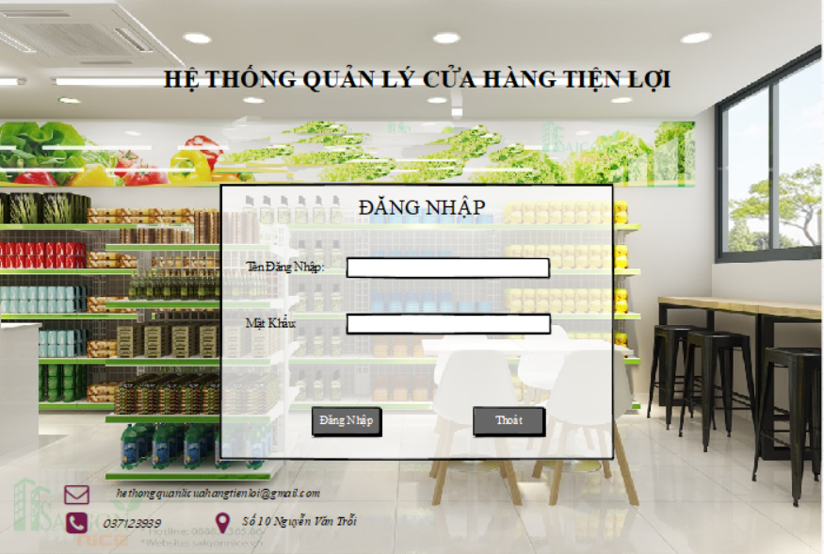
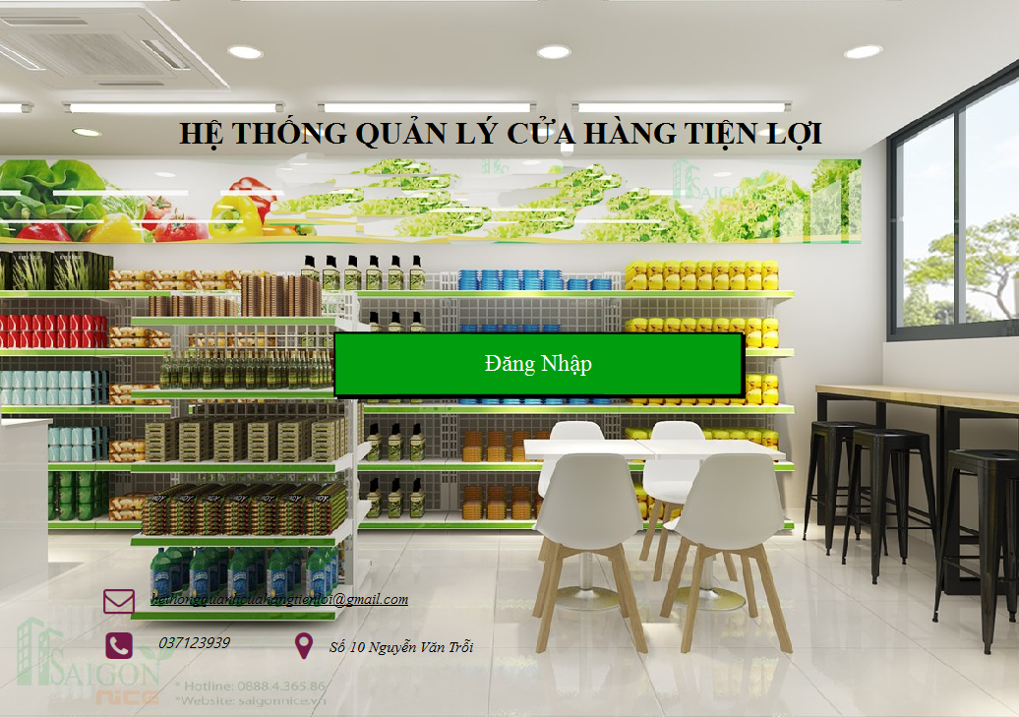
ĐẶT TẢ MÀN HÌNH GIAO DIỆN
Màn hình đặc tả
Màn hình khi code

Slide 19
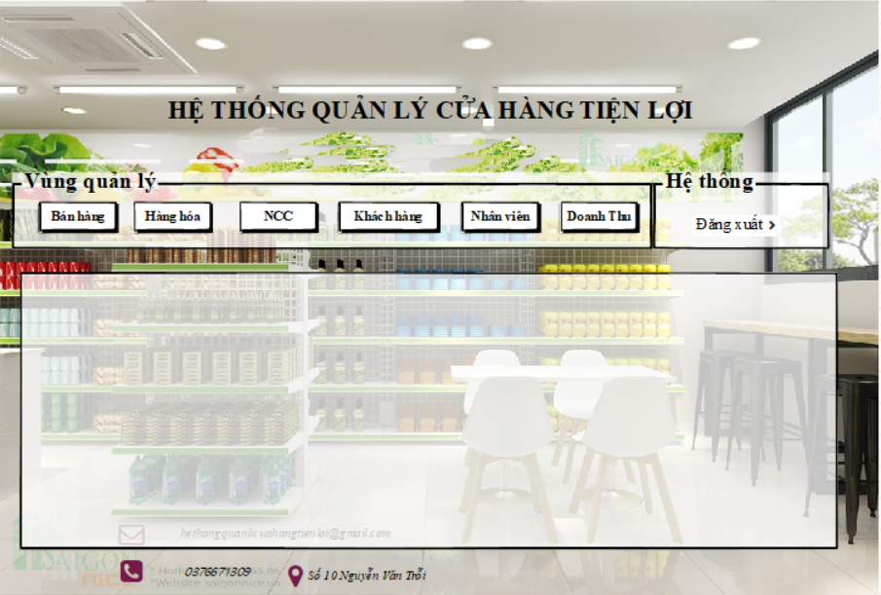
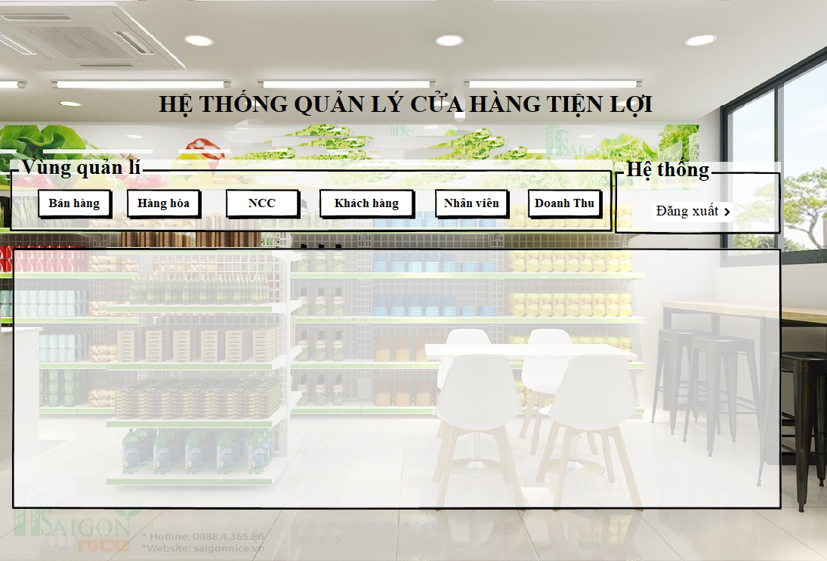
ĐẶT TẢ MÀN HÌNH GIAO DIỆN
Màn hình đặc tả
Màn hình khi code

Slide 20
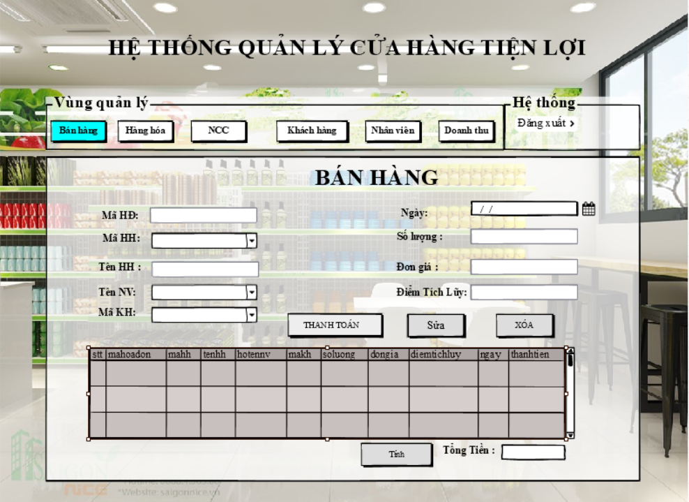
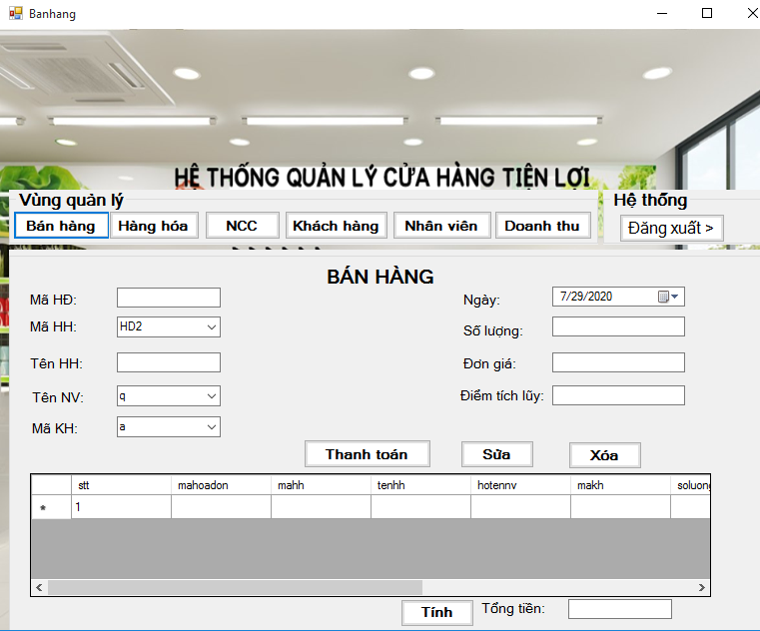
ĐẶT TẢ MÀN HÌNH GIAO DIỆN
Màn hình đặc tả
Màn hình khi code

Slide 21
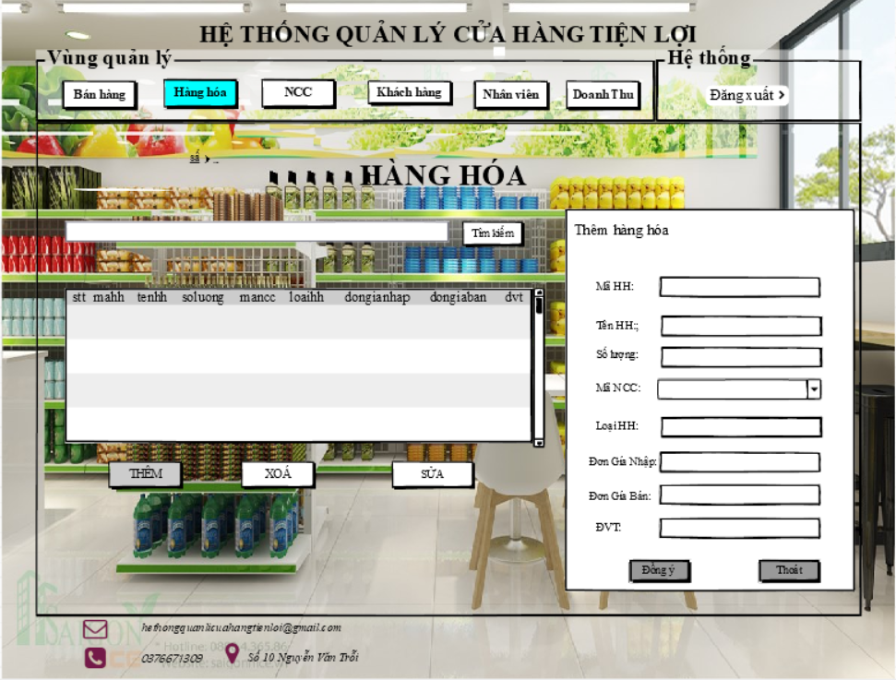
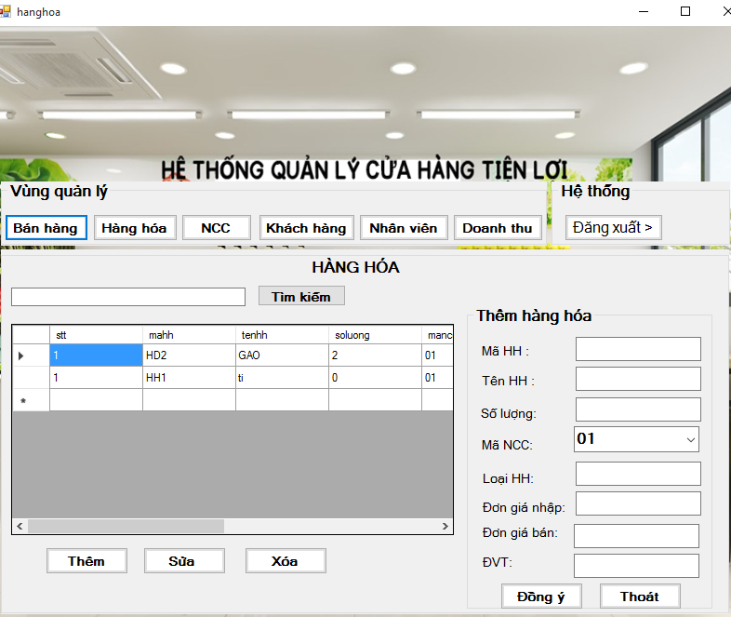
ĐẶT TẢ MÀN HÌNH GIAO DIỆN
Màn hình đặc tả
Màn hình khi code

Slide 22
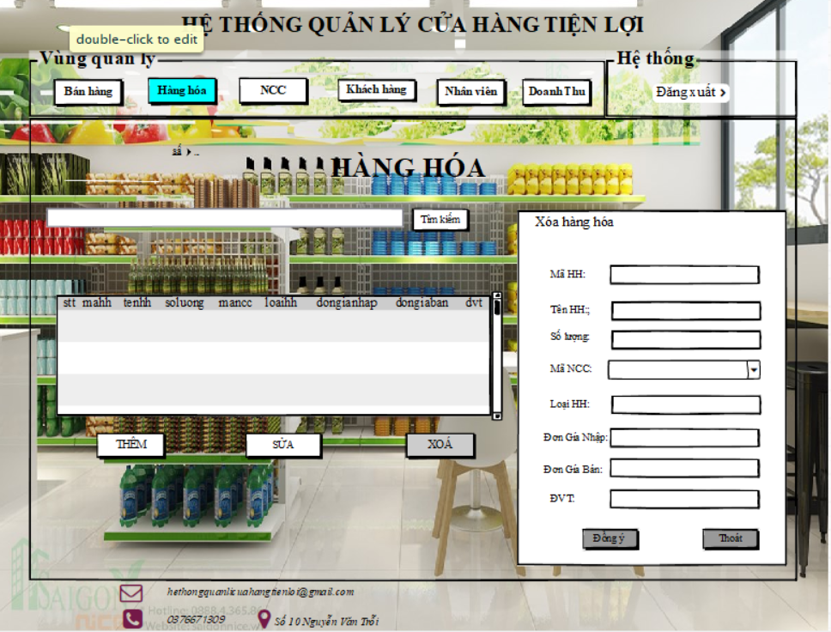
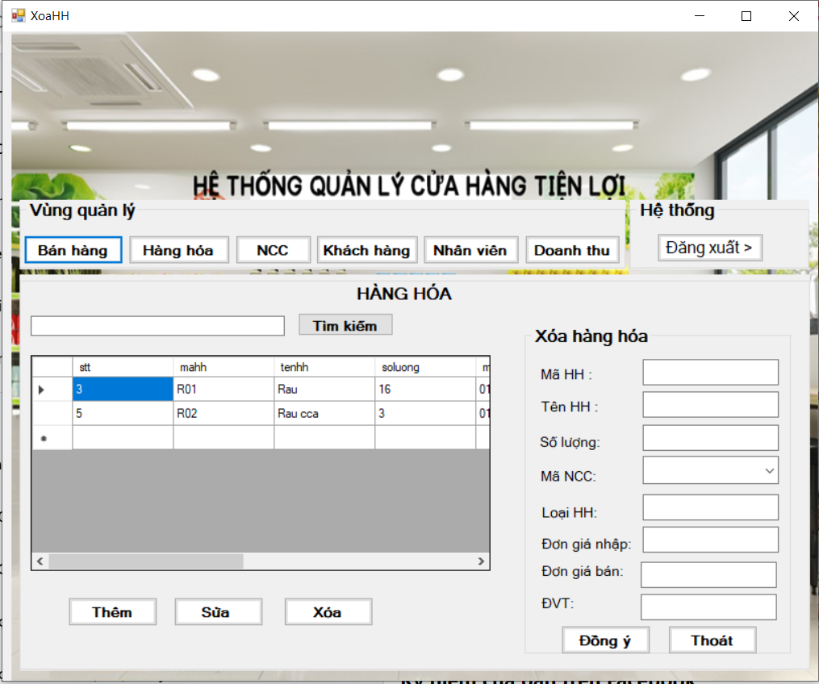
ĐẶT TẢ MÀN HÌNH GIAO DIỆN
Màn hình đặc tả
Màn hình khi code

Slide 23
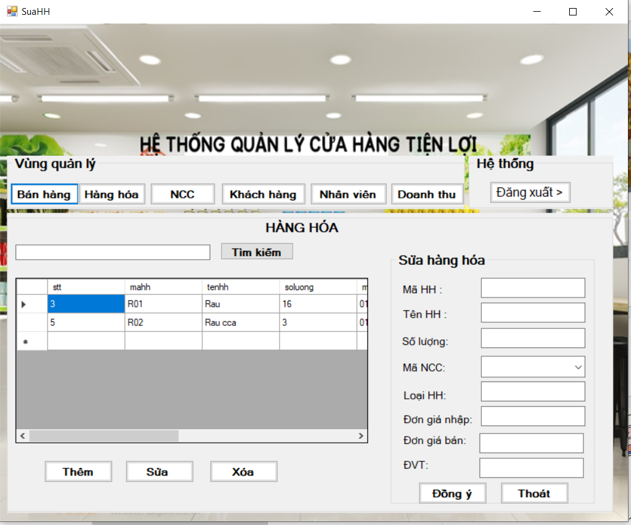
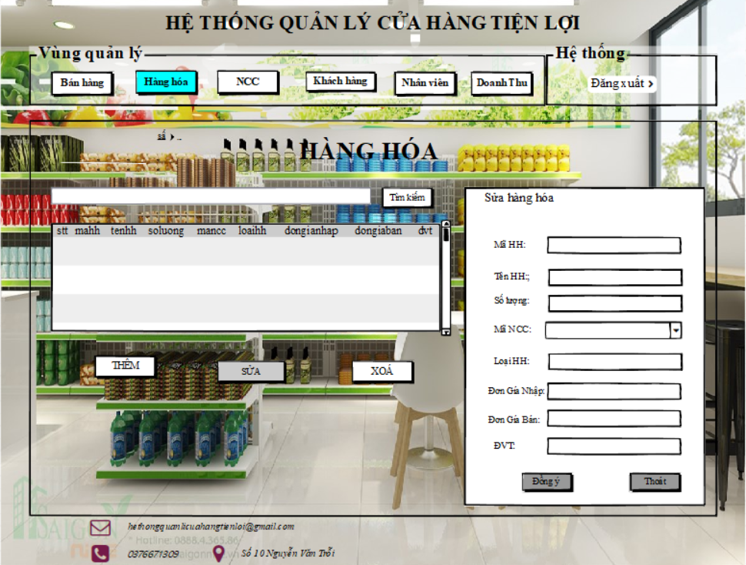
ĐẶT TẢ MÀN HÌNH GIAO DIỆN
Màn hình đặc tả
Màn hình khi code

Slide 24
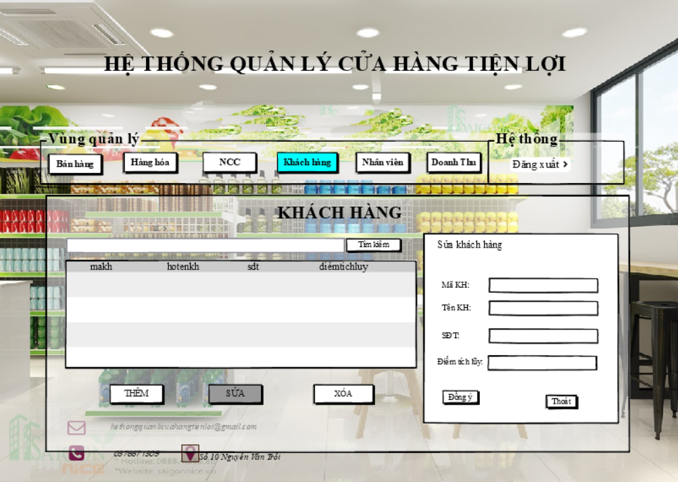
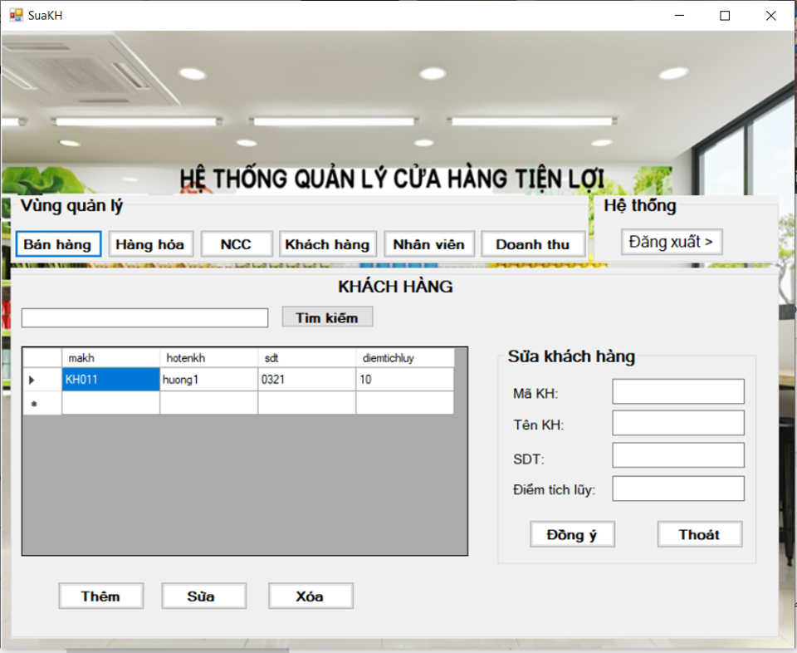
ĐẶT TẢ MÀN HÌNH GIAO DIỆN
Màn hình đặc tả
Màn hình khi code

Slide 25
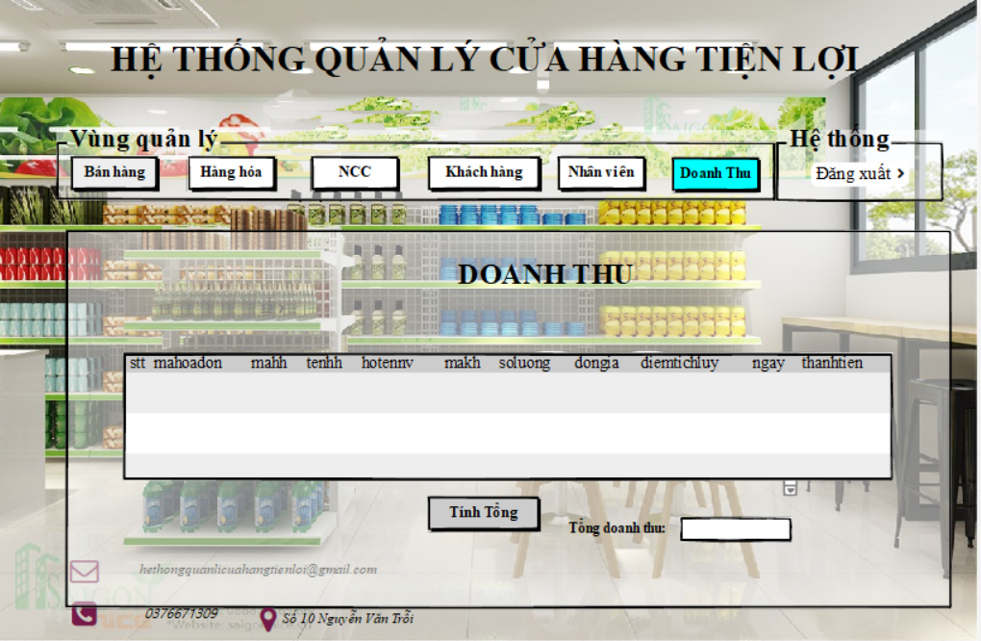
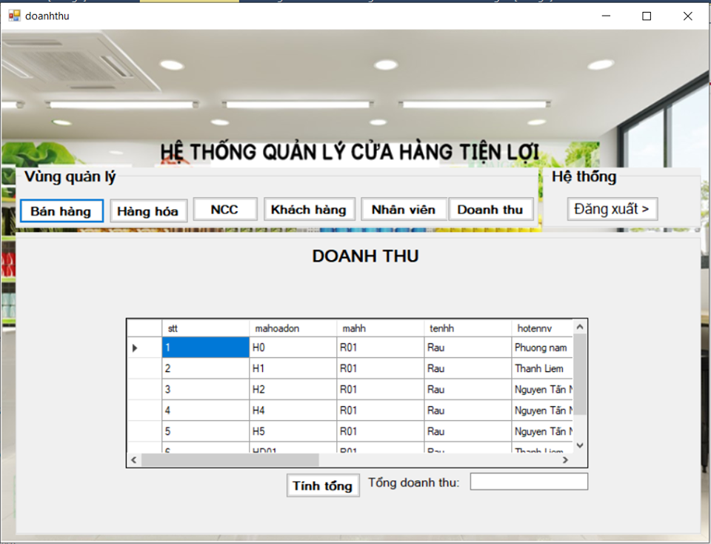
ĐẶT TẢ MÀN HÌNH GIAO DIỆN
Màn hình đặc tả
Màn hình khi code

Slide 26
Test case nhóm đã làm
Test case quản lý học sinh
Test Case quản lý đăng nhập và đăng xuất
Test Case quản lý tài khoản
Test case quản lý giao viên
.
Test case quản lý lớp học

Slide 27
TEST CASE QUẢN LÝ ĐĂNG NHẬP VÀ ĐĂNG XUẤT
Mã Test casea | Tiêu đề (Mô tả ngắn gọn) | Kết quả (Passed hoặc Failed) | Ghi chú (Chụp hình minh chứng/ghi chú thêm)
TC_01 | Đăng nhập thành công (nhập thông tin đăng nhập gồm tên tài khoản và mật khẩu) | Passed | Chức năng đã hoàn thành
TC_02 | Đăng nhập không thành công (không nhập thông tin đăng nhâp – nhập sai thông tin đăng nhập) | Passed | Chức năng đã hoàn thành
TC_03 | Đăng xuất thành công | Passed | Chức năng được hoàn thành
TC_04 | Không đăng xuất | Passed | Chức năng được hoàn thành

Slide 28
TEST REPORT QUẢN LÝ TÀI KHOẢN
Mã Test case | Tiêu đề (Mô tả ngắn gọn) | Kết quả (Passed hoặc Failed) | Ghi chú (Chụp hình minh chứng/ghi chú thêm)
TC_01 | Thêm tài khoản thành công (nhập thông tin tài khoản tài khoản, mật khẩu, loại tài khoản) | Failed | Giáo viên Xem thông tin trang tai khoản bị lỗi SQL giáo viên bị lỗi đăng nhập không được.
TC_02 | Thêm tài khoản không thành công. Không nhập, nhập thiếu thông tin tài khoản Tài khoản đã tồn tại. | Passed
TC_03 | Xóa tài khoản thành công | Passed
TC_04 | Xóa tài khoản không thành công (tài khoản chưa chọn và bấm vào nút Xóa | Passed
TC_05 | Sửa thông tin tài khoản thành công | Passed
TC_06 | sửa thông tin tài khoản không thành công | Passed
TC_07 | Tìm kiếm thông tin tài khoản thành công | Passed
TC_08 | Tìm kiếm thông tin tài khoản không thành công | Passed

Slide 29
TEST REPORT QUẢN LÝ LỚP HỌC
Mã Test case | Tiêu đề (Mô tả ngắn gọn) | Kết quả (Passed hoặc Failed) | Ghi chú (Chụp hình minh chứng/ghi chú thêm)
TC_01 | thêm lớp học thành công | Passed
TC_02 | thêm lớp học không hành công | Passed
TC_03 | Xóa lớp học thành công | Passed
TC_04 | Xóa lớp học không thanh công | Passed
TC_05 | Sửa lớp học thành công | Passed
TC_06 | Sửa lớp học không thành công | Passed

Slide 30
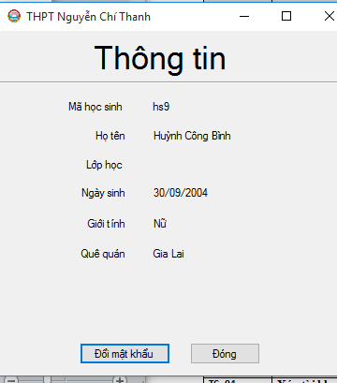
TEST REPORT QUẢN LÝ HỌC SINH
Mã Test case | Tiêu đề (Mô tả ngắn gọn) | Kết quả (Passed hoặc Failed) | Ghi chú (Chụp hình minh chứng/ghi chú thêm)
TC_01 | Xem thông tin HS thành công | Failed | Textbox lớp học thiếu
TC_02 | Xem thông tin HS không thành công | Passed
TC_03 | Tìm kiếm HS thành công | Passed
TC_04 | Tìm kiếm HS không thành công | Passed
TC_05 | Xem Điểm của học sinh thành công | Passed
TC_06 | Xem Điểm của học sinh không thành công | Passed
TC_07 | Xóa học sinh thành công | Passed
TC_08 | Xóa học sinh không thành công | Passed
TC_09 | Nhập điểm thành công | Passed
TC_10 | Nhập điểm không thành công | Passed
TC_11 | Xóa học sinh thành công | Passed
TC_12 | Xóa học sinh không thành công | Passed
TC_13 | Sửa thông tin thành công | Passed
TC_14 | Sửa thông tin không thành công | Passed

Slide 31
TEST REPORT QUẢN LÝ GIAO VIÊN
Mã Test case | Tiêu đề (Mô tả ngắn gọn) | Kết quả (Passed hoặc Failed) | Ghi chú (Chụp hình minh chứng/ghi chú thêm)
TC_01 | Sửa thông tin giao viên thành công | Passed
TC_02 | Sửa thông tin không thành công | Passed
TC_03 | Xóa thông tin thành công | Passed
TC_04 | Xóa thông tin không thành công | Passed
TC_05 | Tìm kiếm giáo viên thành công | Passed
TC_06 | Tìm kiếm giáo viên không thành công | Passed

Slide 32
TEST REPORT QUẢN LÝ GIAO VIÊN
Mã Test case | Tiêu đề (Mô tả ngắn gọn) | Kết quả (Passed hoặc Failed) | Ghi chú (Chụp hình minh chứng/ghi chú thêm)
TC_01 | Sửa thông tin giao viên thành công | Passed
TC_02 | Sửa thông tin không thành công | Passed
TC_03 | Xóa thông tin thành công | Passed
TC_04 | Xóa thông tin không thành công | Passed
TC_05 | Tìm kiếm giáo viên thành công | Passed
TC_06 | Tìm kiếm giáo viên không thành công | Passed

Slide 33
Tổng kết
kế quả đạt được
Thành viên trong nhóm hợp tác không mâu thuẩn, tham gia làm nhóm đầy đủ. Phân chia nhiệm vụ theo tiêu chí tự chọn .
Hạn chế Khó khăn
-Bên cạnh đó còn gặp phải một số hạn chế như: tiến độ công việc còn chậm, code chưa đầy đủcác chức năng.

